Slide 1


Slide 2


Саша
100
200
300
400
500
Ольга
100
200
300
400
500
Наша семья
100
200
300
400
500

Slide 3
Любимый напиток Александра?

Slide 4
Крафтовое ПИВО

Slide 5
Какое у Саши Хобби?
Ответ

Slide 6
МАШИНА

Slide 7
Когда у Саши появилась коррадо?

Slide 8
Осень 2010

Slide 9
Кого Саша любит больше из домашних питомцев?
Ответ

Slide 10
Ханна (такса)

Slide 11
Назовите месяц и год, когда Саша начал отращивать бороду?

Slide 12
Декабрь 2013

Slide 13
Что коллекционирует Ольга?

Slide 14
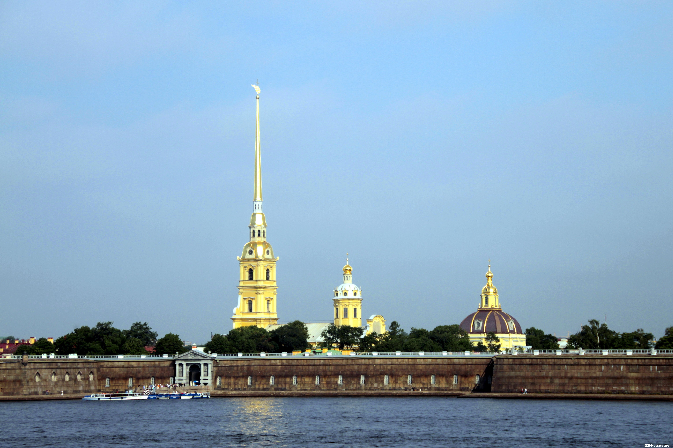
Кружки

Slide 15
Любимый напиток?

Slide 16
кофе/молоко

Slide 17
Каким видом спорта занималась в школе?

Slide 18
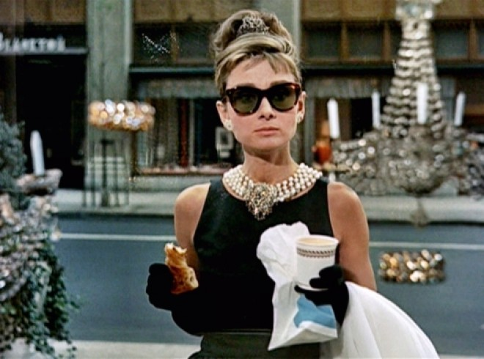
Баскетбол

Slide 19
Когда начала работать в ветеринарии?

Slide 20
3 курс универа (2009 год)

Slide 21
Любимое блюдо?

Slide 22
Макароны по флотски

Slide 23
Сколько животных у Саши и Оли?

Slide 24
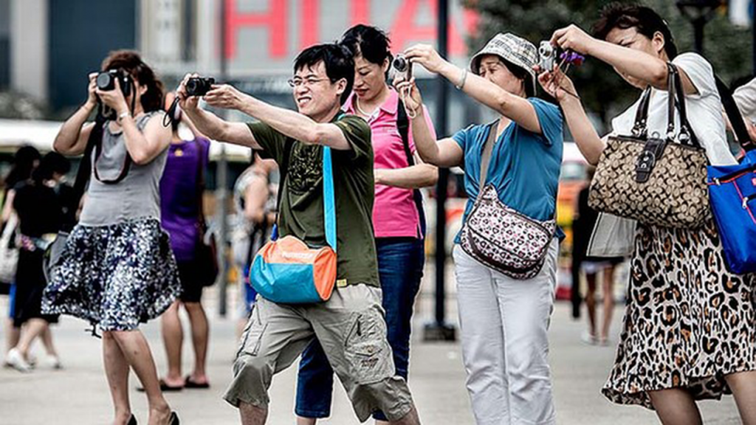
5

Slide 25
Куда Саша и Оля ездили отдыхать вместе?

Slide 26
Сочи, Роза хутор

Slide 27
Где познакомились?

Slide 28
Сайт «Badoo»

Slide 29
Кто в семье гуляет с собаками?

Slide 30
Оба

Slide 31
Сколько месяцев вместе?

Slide 32
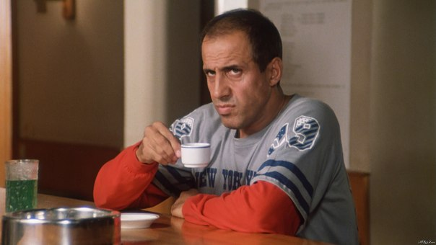
62 месяца (5 лет и 2 месяца)

